Slide 1
2.4 等比数列
第1课时 等比数列

Slide 2
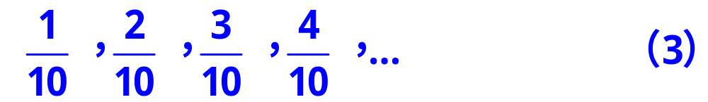
复习回顾
等差数列定义
1, 3, 5, 7, 9，…; (1)
3, 0, -3, -6, … ; (2)
一般地，如果一个数列从第2项起，每一项与它的前一项的差等于同一个常数，那么这个数列就叫做等差数列，这个常数叫做等差数列的公差，公差通常用字母d表示.

Slide 3

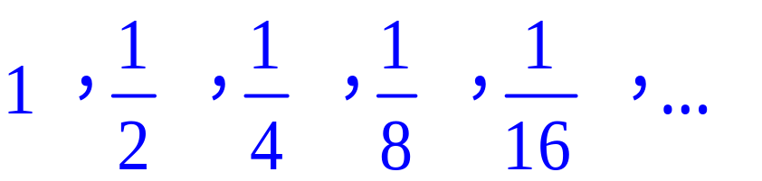
庄子曰：“一尺之棰，日取其半，万世不竭.”
意思：“一尺长的木棒，每日取其一半，永远也取不完”.
如果将“一尺之棰”视为一份，则每日剩下的部分依次为：

Slide 4
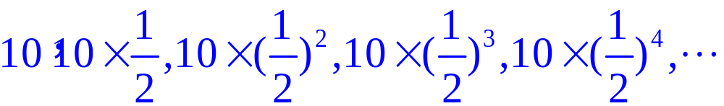
生活中的数列
1.放射性物质镭的半衰期为1 620年，如果从现有的10克镭开始，每隔1 620年，剩余量依次为
2.某人年初投资10 000元，如果年收益率为５％，那么按照复利计算，５年内各年末的本利和依次为
10 000×1.05 , 10 000×1.05² , 10 000×1.05³ ，
10 000×1.05⁴ ，10 000×1.05⁵

Slide 5

1.理解等比数列的概念.(重点）
2.掌握等比数列的通项公式，通过实例发现数列的等比关系，提高数学建模的能力．（重点、难点）

Slide 6

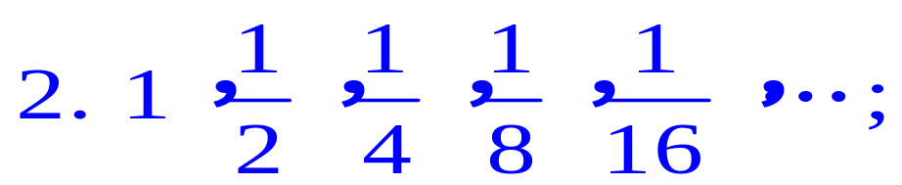
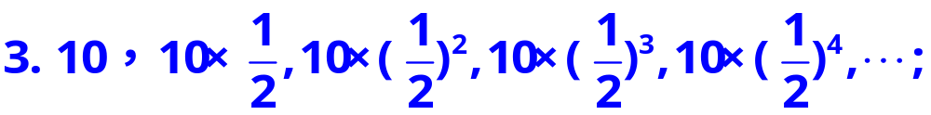
探究点1：等比数列定义
看下列数列：
4.10 000 ×1.05 , 10 000 × 1.05² , 10 000 × 1.05³ ， 10 000 × 1.05⁴ ， 10 000 × 1.05⁵ ;
5. 3，9，27，81，…;

Slide 7
它们的共同特点是：
从第二项起，每一项与它的前一项的比都等于同一个常数.

Slide 8
等比数列的定义:
一般地，如果一个数列从第2项起，每一项与它的前一项的比等于同一常数，那么这个数列叫做等比数列.
这个常数叫做等比数列的公比，
公比通常用字母q表示 (q≠0).

Slide 9
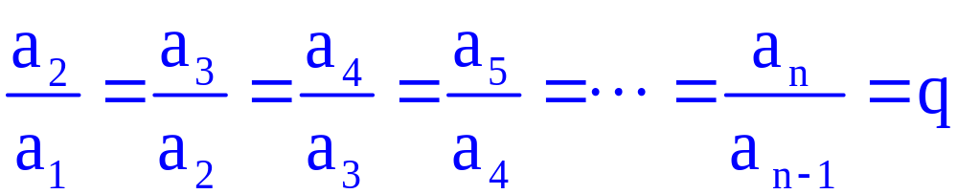
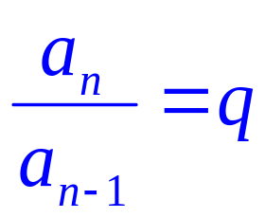
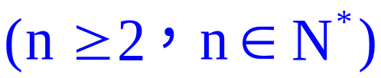
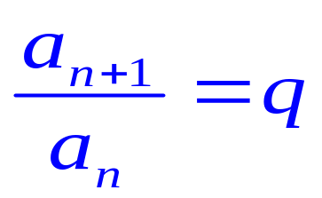

等比数列的定义
或

Slide 10
注意：
1.公比是等比数列从第2项起，每一项与它的前一项的比，不能颠倒.
2.对于一个给定的等比数列，它的公比是同一个常数.

Slide 11
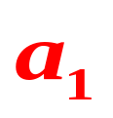

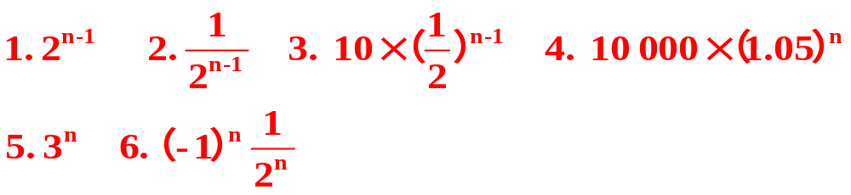

写出上面六个等比数列的通项公式(如下)，类比等差数列的通项公式的推导过程，补全首项是 ，公比是q的等比数列 的通项公式.
n-1

Slide 12
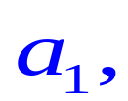
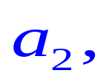
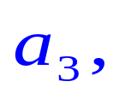
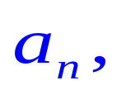
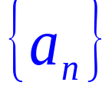

如果一个数列
…，
…，
是等比数列，它的公比是q，那么
a₂=a₁q
a₃=a₂q=a₁q²
a₄=a₃q=a₁q³
a₅=a₄q=a₁q⁴
…
由此可知，等比数列 的通项公式为
a_{n}=a₁q^{n-1}(q 0)

Slide 13
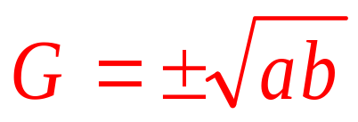
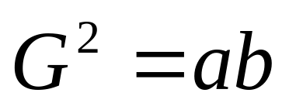
探究点2：等比中项
观察如下的两个数之间，插入一个什么数后，这三个数就会成为一个等比数列：
±3
±2
（1）1，____，9 （2）-1，____，-4
（3）-12，___，-3 （4）1，____，1
±6
±1
如果在a与b中间插入一个数G，使a，G，b成等比数列，那么G叫做a与b的等比中项.

Slide 14
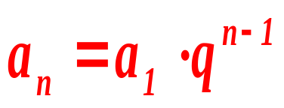
例1 某种放射性物质不断变化为其他物质，每经过一年剩留的这种物质是原来的84%.这种物质的半衰期为多长（精确到1年）？
分析：
时间： 剩留量:
最初 1
经过1年 a₁=0.84
经过2年 a₂=0.84²
经过3年 a₃=0.84³
… …
经过n年 a_{n}=0.84^{n}

Slide 15
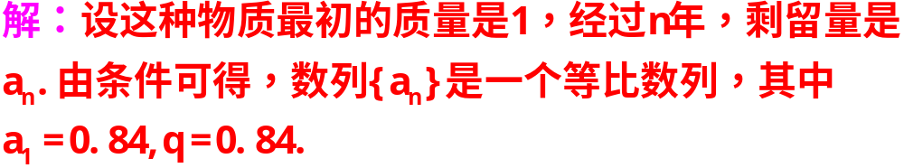
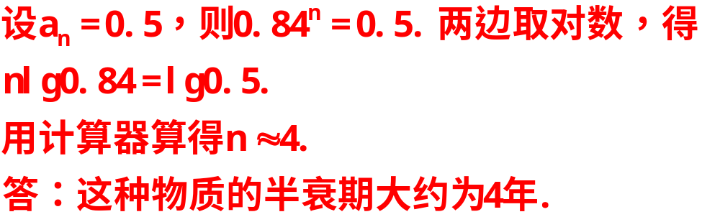

Slide 16

开始
例2 根据如图的框图，写出所打印数列的前5项，并建立数列的递推公式，这个数列是等比数列吗？
A=1
n=1
输出A
n=n+1
A=2A
A= A
否
n＞5?
是
结束

Slide 17
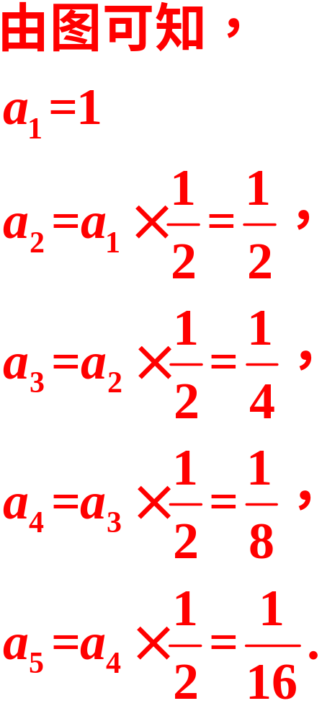

Slide 18
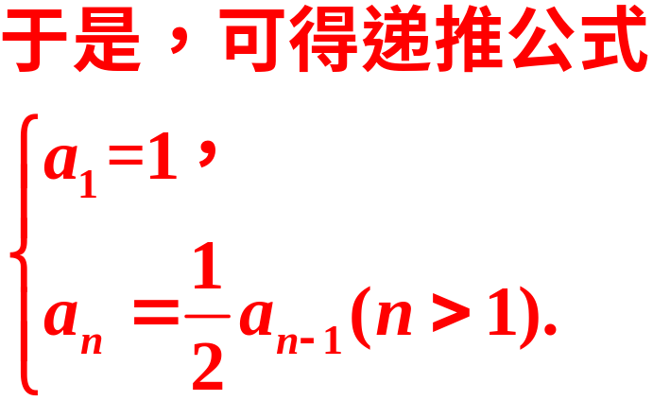
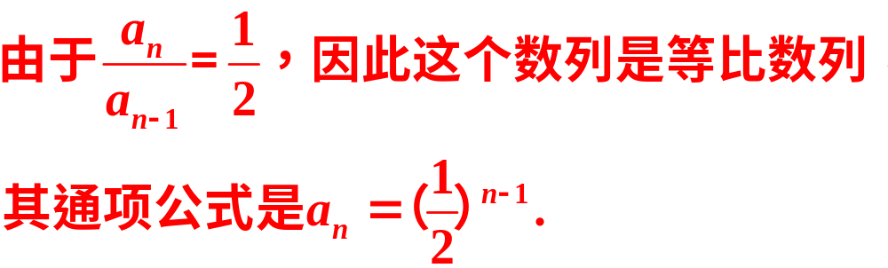

Slide 19
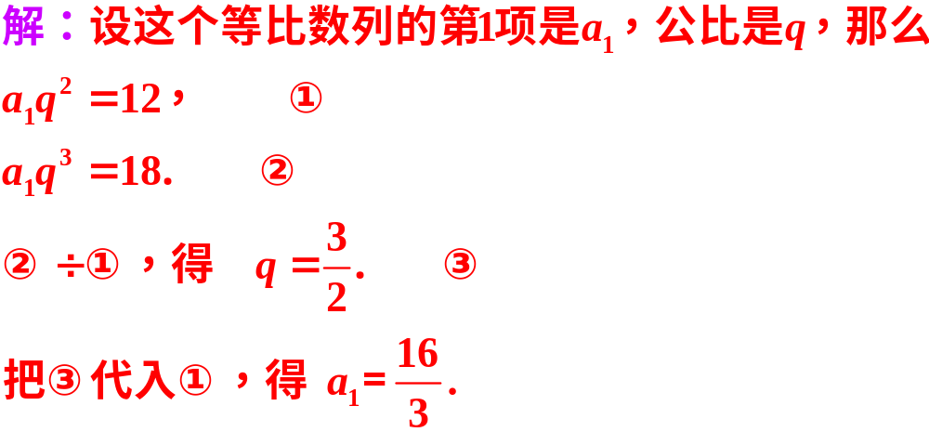
例3 一个等比数列的第3项和第4项分别是12和18,求它的第1项和第2项.

Slide 20
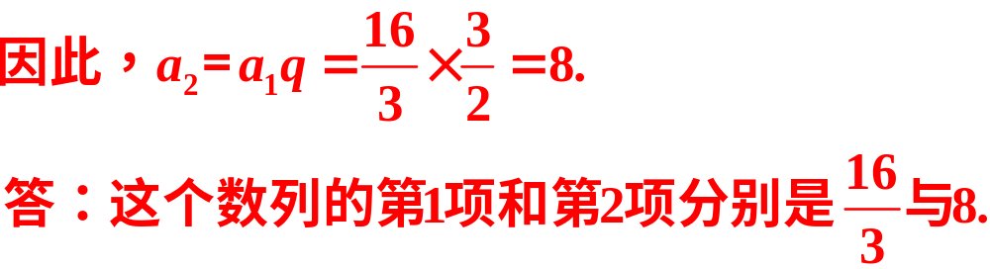
方法技巧：
如果已知数列中的两项，并且知道项的序号，可以求得数列的其他项.

Slide 21



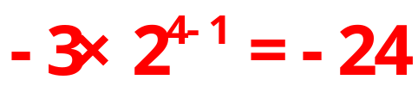
1.（真题·江西高考）等比数列x，3x+3，6x+6，…的第四项等于 （ ）
A.-24 B.0 C.12 D.24
A
解:选A.因为等比数列的前三项为x，3x+3，6x+6，所以 ，即 ，解得x=-1或x=-3.当x=-1时，3x+3=0不合题意，舍去.故x=-3.此时等比数列的前三项为-3，-6，-12.所以等比数列的首项为-3，公比为2，所以等比数列的第四项为 .

Slide 22
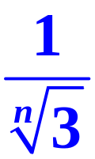
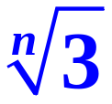
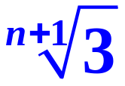
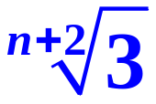
2．数列1，3⁷，3¹⁴，3²¹，…中，3⁹⁸是这个数列的
（ ）
A.第13项 B.第14项
C.第15项 D.不在此数列中
C
3．在2与6之间插入n个数，使它们组成等比数列，则这个数列的公比为（ ）
A. B.
C. D.
C

Slide 23
4.设｛a_{n}｝是公比为正数的等比数列，a₁=2,a₃=a₂+4.求｛a_{n}｝的通项公式.
解：设q为等比数列｛a_{n}｝的公比，则由a₁=2, a₃=a₂+4,得2q²=2q+4,
即q²-q-2=0,解得q=2或q=-1（舍去），
故q=2.所以a_{n}=a₁q^{n-1}=2×2^{n-1}=2^{n}.

Slide 24

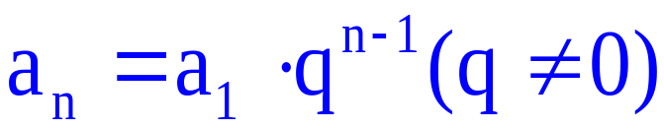
1.理解并掌握等比数列的定义及数学表达式：
（n≥2，n ∈N*）；
2.要会推导等比数列的通项公式：
，并掌握其基本应用.
a
n
=
q
(
q
≠
0
)
a
n
−
1

